Slide 1
AI기반 자녀 메시지 분석, 부모 안심서비스 제공
DFMBA 6기 20249402 조영민
20249400 조승빈
20249434 최지영
20249390 정한라
20249151 문기랑
2024년 겨울학기
Introduction To Deep Learning

Slide 2

CONTENTS
01. 개발배경
02. 서비스 – 주요기능 및 기술
03. 비즈니스 – 사업화 방안 및 분석

Slide 3

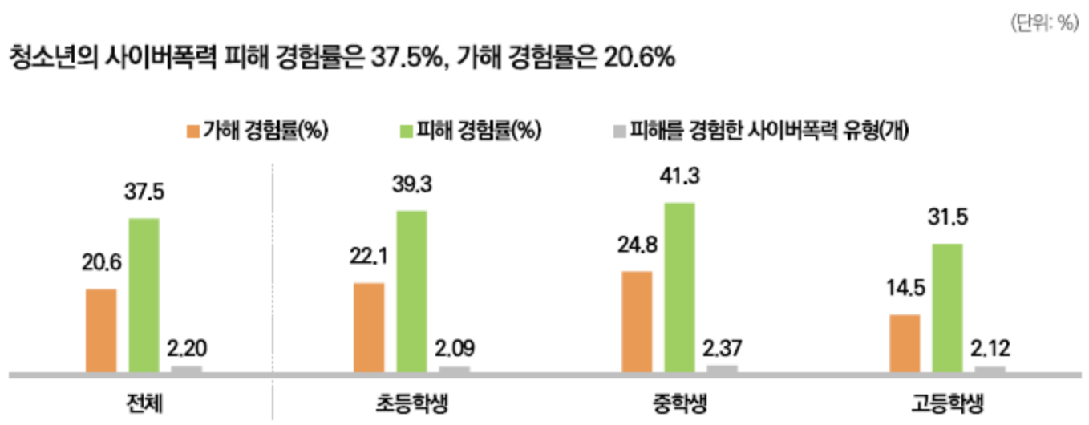
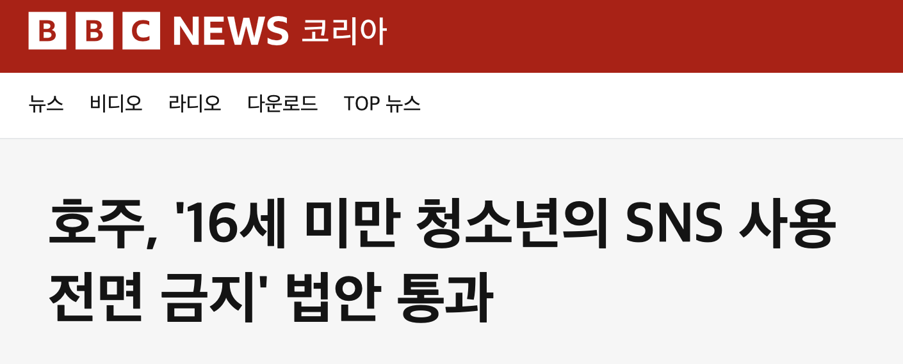
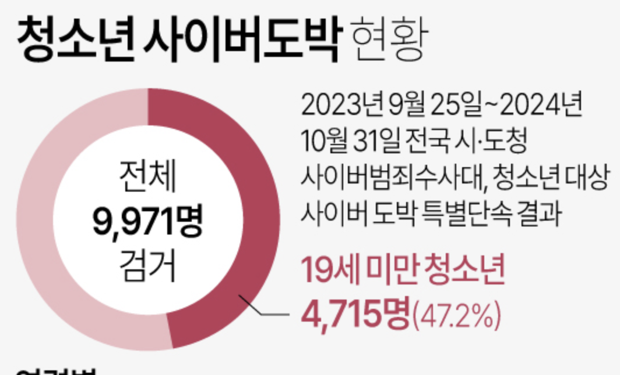
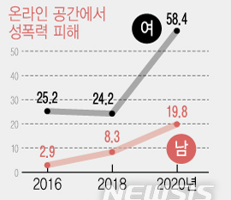
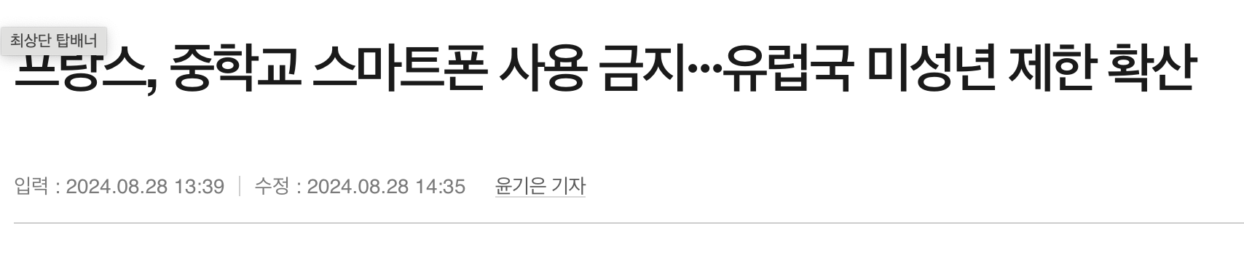
개발배경 및 목표시장
01
개발 배경
청소년 사이버 폭력 및 범죄율 심각한 수준
글로벌적인 국가적 대응 추세
Notes:
디지털 시대의 급속한 발전으로 유청소년들에게 스마트폰 사용이 일상화되었지만 디지털 학교폭력, 약물 및 담배와 같은 유해 환경에 노출될 위험도 증가하고 있습니다. 실제로 전체 청소년의 약 37.5%가 사이버 폭력 피해를 경험했으며, 19세 미만 청소년이 사이버 도박 피해의 47.2%를 차지합니다. 또한, 성폭력 피해 여성 청소년의 58.4%가 사이버 공간에서 피해를 입었다는 통계도 있습니다. 이로 인해 호주는 16세 미만 SNS 사용 제한법을 추진하고 있고 유럽에서도 스마트폰 사용 제한이 확산되고 있습니다.
문제에 대한 인식이 높아지면서 부모와 상담사, 교사가 청소년의 문제를 조기에 파악하고 개입할 수 있는 시스템의 필요성이 부각됩니다.
기존 자녀 보호 서비스는 주로 감시와 통제에 중점을 두어 운영되었습니다. 하지만 이러한 접근은 자녀에게 거부감을 주고 신뢰 관계를 손상시킬 수 있습니다. 저희는 이 문제를 해결하고자 AI 기술을 활용하여 자녀의 프라이버시를 보호하면서도 위험 신호를 효과적으로 감지할 수 있는 새로운 서비스를 개발하고자 합니다.

Slide 4

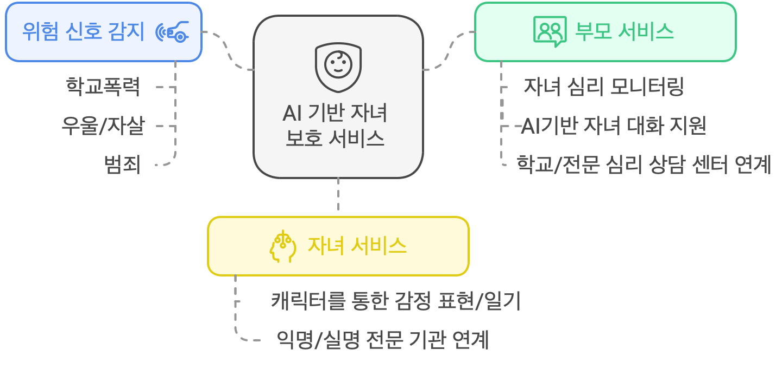
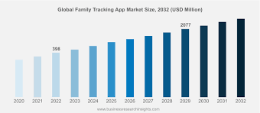
개발배경 및 목표시장
01
목표 시장
성장하고 있는 Family Tracking App Market 타겟,
＂스마트폰 기반 자녀 위험 분석 서비스”
4
Notes:
현재 자녀의 디지털 환경을 제한하면서 정신 건강까지 관리하는 서비스는 없습니다. 하지만 자녀 스마트폰 관리와 정신건강 시장은 모두 큰 수요가 있습니다. 예를 들어, Google의 Family Link는 2024년 기준으로 1억 다운로드 이상을 기록하고 있으며, 관련 시장 규모는 2,332억 달러에 달합니다.또한 국내 미성년자 정신건강 시장 규모도 상당합니다. 정신건강의학과 진료를 받고 있는 미성년자는 약 91만 명에 달하며, 서울시는 정신건강 프로그램에 3년간 912억 원을 투자할 정도로 매우 적극적입니다. 현재 시장에서 자녀 관리 애플리케이션은 디지털 사용 통제에 중점을 두고 있지만, 감정 상태 분석에는 한계가 있습니다. 저희는 자녀의 감정 상태와 심리적 건강을 종합적으로 모니터링할 수 있는 차별화된 서비스를 제공할 예정입니다.
AI 기술을 활용하여 자녀의 SNS 메시지와 검색 기록을 분석하고 정서적 위험 신호를 조기에 감지하는 것을 목표로 자녀의 심리적 안전을 확보하고, 부모와 학교 간의 연결을 강화하여 문제를 신속하게 대응하고자 합니다.

Slide 5

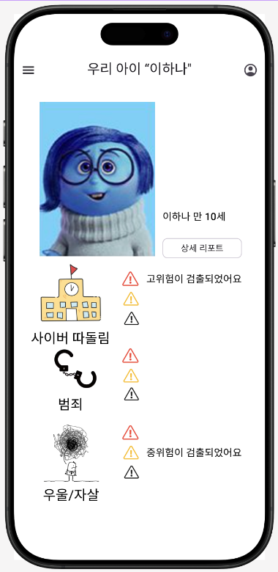
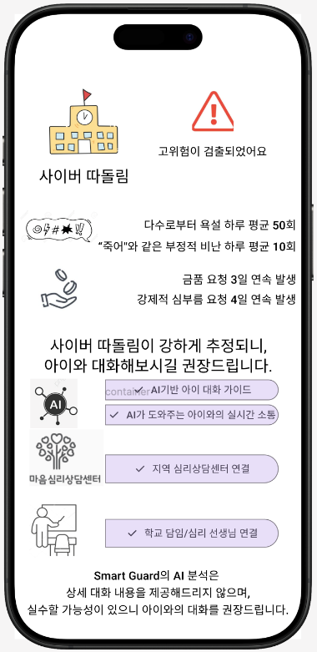
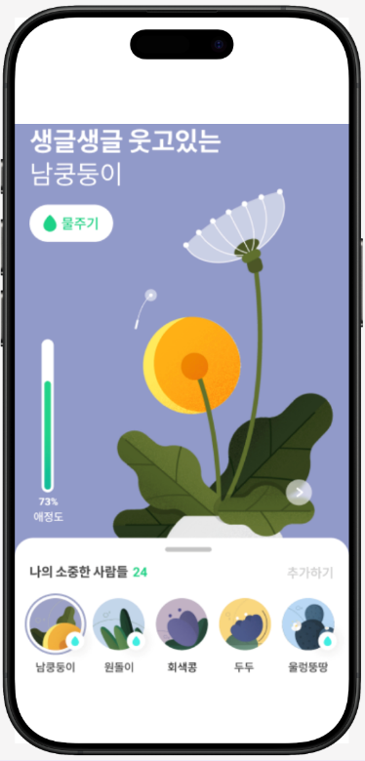
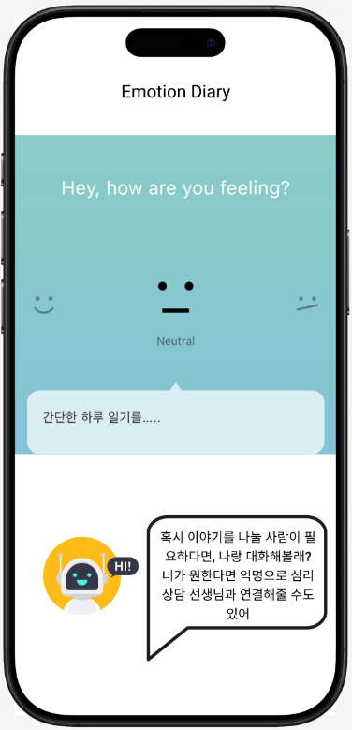
서비스 – 주요기능 및 기술
02
주요 기능
부모 서비스
자녀 서비스
카테고리 별 자녀 알림 메인 페이지
상세 분석 페이지
상호작용으로 성장하는 나만의 새싹
감정 다이어리 & AI상담서비스
(자녀 희망 시 상담 전문가 연결)
소제목
5
Notes:
크게 두 개의 서비스로 구성이 되어있는데, 부모 서비스와 자녀 서비스가 각각 제공됩니다. 부모 서비스로는 아이의 위험 신호를 감지할 수 있는 알림 서비스와 이런 알림을 기반으로 지역 심리상담센터나 학교의 담임선생님, 교내 심리 상담 센터와 연결해주는 서비스가 있습니다. 부모는 서비스를 사용하면서 AI가 생성한 자녀 소통 가이드나, 메시지로 소통 시 참고가 될 수 있도록 자동 생성된 답변을 제공받을 수 있습니다. 자녀들을 위한 서비스로는 아이의 감정에 따라 자라나는 귀여운 새싹과의 상호작용 서비스와 감정 다이어리, AI와의 상담서비스, 나아가 자녀가 원할 시 익명/실명으로 심리상담 전문가와 연결해주는 서비스를 제공합니다.
메인 페이지에 있는 새싹은 식물로 애칭을 지정할 수도 있고 물주기 등의 상호작용을 할 수도 있습니다. 나아가 자녀가 직접 저장한 소통하고 싶은 사람들에게 새싹의 모습과 상태 등을 공유하며, 이 사람들이 새싹에 물을 주는 등 추가적인 상호작용이 가능합니다. 또한, 앱의 채팅 기능을 이용해 소통할 때마다 새싹이 더욱 빠르게 성장할 수도 있습니다. 이러한 기능은 해당 어플리케이션에 대한 자녀의 거부감을 최소화하고, 자녀가 지정한 사람들에 한해 소통 할 수 있는 기회를 제공하며 자녀의 외로움을 낮추고 사회적 상호작용의 기회를 제공합니다.
나아가 감정 다이어리와 AI 상담 서비스는 자녀가 본인의 감정을 되돌아보고, 철저한 익명이 보장되는 AI와의 상담을 통해 미처 말하지 못했던 어려움과 고민을 AI와 나눌 수 있는 기회를 제공합니다. 이에 나아가 자녀가 원할시 익명 혹은 실명으로 지역이나 교내의 상담 선생님과 연결해 상담할 수 있는 기회를 제공합니다. 어플리케이션이라는 익명의 공간임을 활용해 자녀가 스스로 도움을 요청할 수 있는 또다른 창구를 제공하는 것을 목표로 하고 있습니다.

Slide 6

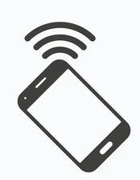
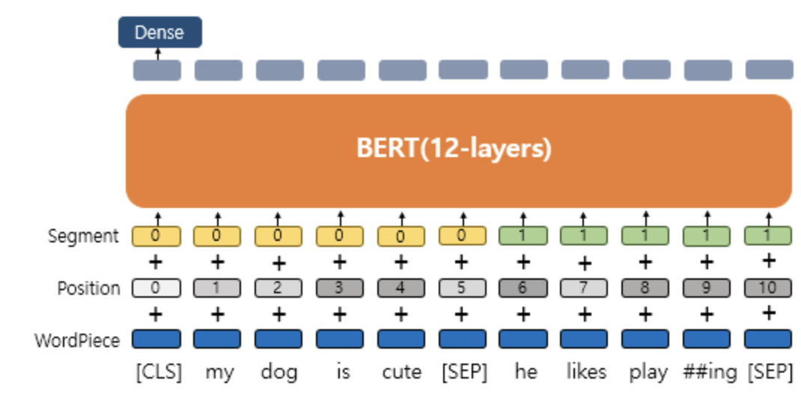
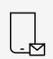


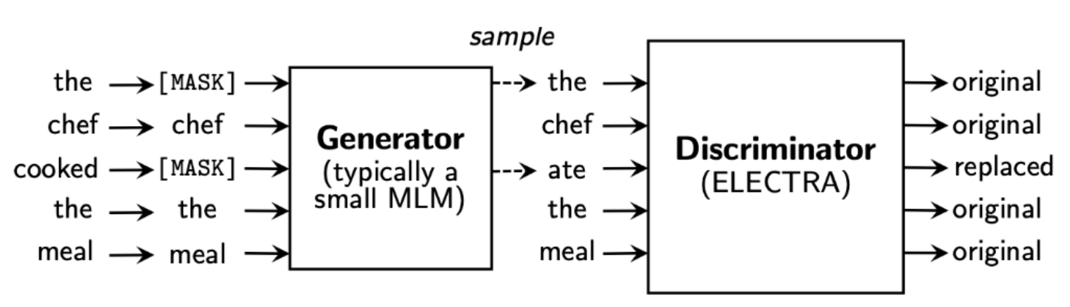






서비스 – 주요기능 및 기술
02
주요 기술
고객 인입
AI 기반 위험 감지 서비스
알림 서비스
AI 모델
인터넷 검색 기록
사이버 따돌림(학교폭력)
Weighted
voting형태의
텍스트 분류
범죄(약물/술/성매매 등)
부모 알림 서비스
SNS 대화내용
우울/자살 등
SKT KoBERT
위험 분류
높은 위험
카카오톡
인스타그램
감정분석
: 분노/공포/우울 등
텍스트 분류에 가중치 부여
중간 위험
낮은 위험
페이스북
문자메시지
KoELECTRA
소제목
6
Notes:
자녀의 SNS(인스타그램, 페이스북) 메시지(DM), 카카오톡 메시지, SNS/LMS 메시지 등을 “학교폭력, 우울/자살, 범죄”3개의 카테고리로 분류하여 문제의 성격을 파악하여 위험 신호를 조기에 감지하는 것을 목표로 합니다. 이를 위해 단순히 텍스트 분류 뿐만 아니라 대화의 맥락 이해, 발화자의 의도 분석, 특정 키워드 탐지 등을 기반으로 하고, 우울, 분노, 공포와 같은 감정 패턴을 추가적인 요소로 고려하고 있습니다.

Slide 7


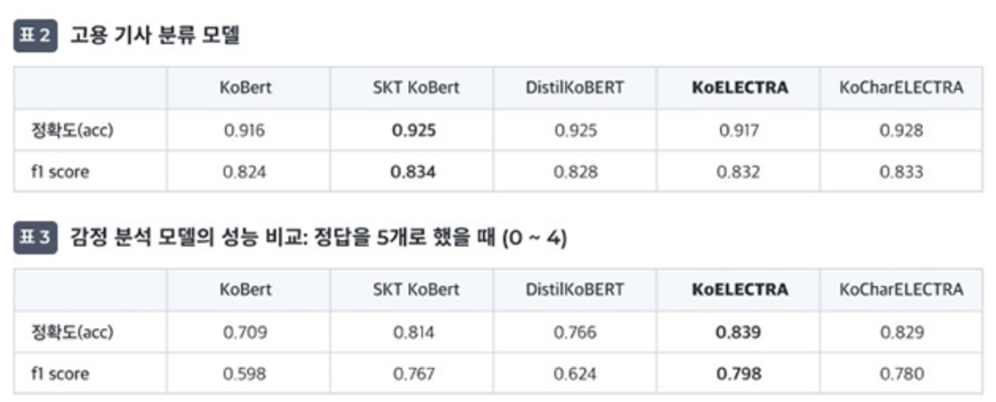

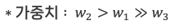
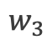
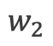

서비스 – 주요기능 및 기술
02
주요 기술
pre-trained AI Model
Training data
Target
카테고리 분류
감정 분석
$$w_{1}$$
$$w_{2}$$
$$w_{3}$$
SKT KoBERT
KoELECTRA
KoELECTRA
인터넷 검색 기록
SNS 대화내용
뉴스/위키피디아 등 정제 데이터
뉴스 댓글 등 비정제 데이터
우울/좌절 -> 우울/자살 카테고리
타인의 발화에서 분노/혐오 -> 학교 폭력
본인의 발화에서 우울/공포 -> 학교 폭력
한국어 sns데이터
한국어 멀티턴 대화 데이터
사용자 local data를 활용
서버에 별도 저장 없음
부모 통지 서비스도 카테고리와 위험정도만
$$∗가중치 : w_{2}>w_{1}≫w_{3}$$
분류 정확도 1위
분류 정확도 2위
한국어 혐오 데이터
욕설 데이터셋
혐오 데이터셋
User Feedback 추가 학습
감정 분석 정확도 1위
동의 고객 대상, 마스킹 된 대화 데이터
추가 학습 데이터로 활용
소제목
7
Notes:
KoBERT, KLUE, KcELECTRA와 같은 한국어 전용 NLP모델은 자녀의 메시지 분석을 통해 한국어 텍스트를 이해/분석하는데 적합합니다. BERT계열의 KoBERT는 SKT에서 공개한 모델로 뉴스, Wikipedia 등의 데이터를 기반으로 학습된 모델입니다. Sentence Tokenizer 기법이 적용된 모델로 가장 대중적인 한국어 모델이기도 합니다. KLUE는 한국어 모델의 성능을 평가하기 위해 만든 data set인 klue-benchmark data를 기반으로 한 모델로 Morpheme-based Subword Tokenizer를 사용한 모델입니다. 마지막으로 KcELECTRA는 한국어 위키, 뉴스 기사, 책 등 잘 정제된 데이터를 기반으로한 다른 모델들과는 달리 정제되지 않은 user-generated noisy text domain data set을 기반으로 하고 있습니다. 구어체로 구성되어있으며 신조어, 오탈자 등 공식적인 글쓰기에서 나타나지 않는 표현들이 주를 이루는 데이터입니다.[a] 네이버 뉴스에서 댓글과 대댓글을 수집해 토크나이저와 ELECTRA모델을 처음부터 학습시킨 Pretrained ELECTRA모델로 기존 KcBERT 대비 데이터셋 증가 및 vocab 확장을 통해 향상된 성능을 보입니다. 이와 같이 SKT의 KoBert 모델은 분류 모델에서 KoELECTRA 모델에 비해 0.08 정도 우수한 수준의 정확도를 보이고 있어, 카테고리의 분류에는 KoBERT와 KoELECTRA 모델의 카테고리 분류에 가중치를 두고 결정하는 최종 모델을 선정했습니다. 나아가 욕설, 신조어 등을 다수 포함하고 있을 자녀들의 메시지에서 구체적인 감정을 분석하는데는 KcELECTRA모델이 가장 적합할 것으로 생각되어 앞서 분류된 카테고리에 감정 분석을 기반으로 가중치를 두는 모델을 설계했습니다. 예를 들어 자녀 이외의 발화자가 한 욕설, 분노 등의 감정은 학교폭력에 가중치를 두고, 자녀의 우울/공포 같은 감정은 학교폭력이나 우울/자살 등에 가중치를 두게 설정했습니다.
KoBERT와 KcELECTRA는 문장 분류를 위한 모델로 사용되며, 학교폭력, 우울/자살, 범죄라는 3개의 카테고리로 SNS 메시지를 분류합니다. 이 둘의 최종 분류는 각 분류의 정확도를 고려하여 튜닝된 가중치로 종합 고려되게됩니다. KoBERT는 트랜스포머 아키텍처를 사용하며, 양방향 attention 메커니즘을 통해 입력된 문맥을 이해합니다. 이를 통해 문장의 전후 관계를 학습하여 문맥적으로 적합한 표현을 추론할 수 있습니다. 이 과정에서 BertForSequenceClassification 클래스를 통해 KoBERT 모델의 출력 레이어를 수정하여 문장 분류 작업에 활용합니다. 출력 레이어는 num_labels=3으로 설정되어 있으며, 이는 메시지를 학교폭력, 우울/자살, 범죄라는 3가지 카테고리로 분류하는 데 사용됩니다. KoBERT는 사전 학습된 상태로 불러와 SNS 데이터셋에 맞춰 추가 학습을 진행하며, 학습 단계에서 AdamW 옵티마이저와 교차 엔트로피 손실 함수를 사용하여 모델의 분류 성능을 최적화합니다. KcELECTRA는 분류와 감정 분석 모두를 위해 활용되며, transformers 라이브러리의 pipeline을 사용하고 있습니다. 특히, SNS 메시지의 감정 상태를 "anger", "joy", "sadness", "neutral" 등으로 분류하여 감정 정보를 추출하고, 분석 결과에 감정 가중치를 반영하여 메시지의 중증도를 평가함으로써 정확도를 높이고있습니다.
KoBERT와 KcELECTRA의 가중치 모델을 이용하여 메시지의 내용과 주제를 기반으로 학교폭력, 우울/자살, 범죄와 같은 특정 카테고리로 분류를 보다 정확도 높게 수행하고, KcELECTRA는 메시지의 감정 상태를 분석하여 이 분류 결과에 가중치를 부여하여 보완합니다. 예를 들어, KoBERT가 특정 메시지를 학교폭력으로 분류한 경우, KcELECTRA가 해당 메시지에서 "anger" 감정을 감지하면, 심각도를 높이는 방식으로 가중치를 부여합니다. 이러한 설계는 단순한 분류 작업을 넘어 메시지의 맥락을 보다 정밀하게 파악할 수 있게 합니다. SNS 메시지는 비공식적이고 축약된 표현이 많으며, 감정적 뉘앙스가 중요한 정보를 담고 있는 경우가 많습니다. KoBERT는 메시지의 핵심적인 주제와 의미를 파악하는 데 강점을 지니며, KcELECTRA는 메시지에 담긴 세밀한 감정적 요소를 분석하여 추가적인 맥락을 제공합니다. 이러한 통합적인 접근을 통해 단순한 분류를 넘어, 메시지에 내포된 감정과 심리적 상태를 함께 분석하여 중증도를 평가하고, 메시지의 심각성을 종합적으로 판단할 수 있는 강력한 분석 시스템을 구현합니다.

Slide 8
서비스 – 주요기능 및 기술
02
주요 기술
Strength
Weakness
Pretrained 된 고성능 한국어 AI 모델
비속어/맞춤법 오류 등 비정형 데이터인 sns데이터를 위한 댓글 기반 학습된 KoELECTRA 모델 존재
인스타그램, 카카오톡, 페이스북 등 메시지에 직접 접근할 수 있는 API를 제공하지 않음. 회사 정책상 대화내용은 나이와 무관하게 정보보호 대상임
SNS대화 데이터 부재
S
W
O
T
인스타그램 청소년 계정 등 미성년자 sns 정보 제공 확산 중
AI-Hub, Github 등 비속어 데이터, 멀티턴 대화 데이터 등 다수의 한국어 데이터 다수 존재
개인정보 보호 정책
미성년자 심리적 거부감
Opportunity
Threat
소제목
8
Notes:
이렇게 설계된 모델은, 비속어 등이 포함된 비정형 데이터를 포함하고 있는 KoELECTRA 모델 등 pretrained된 고성능 한국어 ai모델을 기반으로 할 수 있다는 강점이 있지만, 실제 사용자 데이터의 접근이 필요한 만큼 sns 메시지 각각의 접근 방식이나, 개인보호 정책 등 풀어가야할 기술적 부분은 존재하는 상황입니다.

Slide 9
비즈니스 - 사업화 방안 및 분석
03
사업화 방안
사업화 주요 검토사항 : 타겟, 수익모델, 채널전략, 위험요소 대응
만 14세 이하 자녀를
둔 부모
학교, 교육청, 지자체, 공공기관
심리 상담 및 정신건강
관련 의료기관
타겟팅
월 구독료 형태의 이용료 지불 방식
(무료 / 기본(9,900) / 프리미엄(19,900)
단체 수의계약
(프리미엄 1,000명 단위)
위험요소 대응
수익 모델
제휴/광고
RAW DATA 판매
AI 데이터 암호화하여 프라이버시 보호
개인정보 및 아동보호 관련 법령 준수
플랫폼 안정성을 위해 시스템 지속 관리
채널 전략
부모 /자녀 앱배포
부모향 바이럴 마케팅
학교, 지자체 등 B2B 계약 및 캠페인 수주
학교, 지자체 등 B2B 계약 및 캠페인 수주
9
Notes:
사업화 방안에 대한 큰 틀은 크게 4가지 입니다.
(아래는 참고 차 상세 내용 기재하였습니다.)
(장표에 있는 내용을 그냥 읽어주셔도 무방할 것 같습니다.)
1. 시장 세분화 및 타겟팅
첫째, 가정을 대상으로 한 주요 타겟층으로 만 14세 이하 자녀를 둔 부모(30-50대)를 설정하였습니다. 이들은 자녀의 프라이버시를 존중하면서도 감정 상태를 요약 형태로 제공받기를 원하기 때문에, 이러한 니즈를 충족할 수 있는 서비스를 개발하였습니다.
둘째, 공공기관을 대상으로 학교, 교육청, 심리상담 센터 등 다수의 학생 데이터를 관리할 수 있는 B2B 서비스를 제공할 계획입니다. 예를 들어, 서울교육청에서 진행 중인 ‘학교폭력 예방 프로젝트’와 연계하여 서비스를 활용할 수 있습니다.
셋째, 의료 및 심리상담 기관을 대상으로 감정 분석 데이터를 활용한 조기 개입 및 상담 효율화를 목표로 설정하였습니다. 이를 통해 심리 치료 효율성을 높이고, 심리적 지원 서비스를 강화할 수 있을 것으로 기대됩니다.
2. 수익 모델
첫째, 구독 서비스는 무료 플랜과 유료 플랜으로 구성됩니다. 무료 플랜에서는 기본적인 감정 분석과 알림 기능을 제공하며, 프리미엄 플랜에서는 고급 감정 분석, 위험 신호에 대한 세부 리포트, 전문가 연결 서비스 등을 추가로 제공 가능합니다.
둘째, B2B 모델은 교육청 및 학교 단위 계약을 통해 다수의 학생(ex. 한 계약 당 약 1,000~2,000명)을 관리할 수 있는 시스템을 제공할 예정입니다.
셋째, 광고 및 제휴를 통해 수익을 다각화할 예정입니다. 핸드폰 제조사(예: 삼성전자, 애플)와 협력하여 초기 가입 할인 프로모션을 제공하며, 메타버스 플랫폼과의 제휴를 통해 추가적인 수익 창출이 가능합니다.
3. 채널 전략
첫째, 서비스를 구글 플레이스토어와 애플 앱스토어를 통해 배포하여 부모(타겟 대상층)가 쉽게 접근할 수 있도록 할 계획입니다.
둘째, 교육청과 학교와의 계약을 통해 대량 사용자를 확보하고, B2B 연계 채널을 활성화할 계획입니다.
셋째, 부모 커뮤니티(예: 맘카페, 지역 부모 모임)와 협업하여 서비스 홍보를 강화할 계획입니다.
4. 위험 요소 대응
첫째, 프라이버시 문제를 해결하기 위해 AI는 데이터를 암호화하고 분석 결과만 부모에게 요약된 형태로 제공할 계획입니다.
둘째, 개인정보 보호법 및 아동 보호 관련 법령을 철저히 준수하여 법적 리스크를 관리할 계획입니다.
셋째, 플랫폼 안정성을 위해 지속적인 업데이트와 사용자 피드백 반영을 통해 기술적 문제를 해결하고자 합니다.

Slide 10
비즈니스 - 사업화 방안 및 분석
03
사업 로드맵
데이터 확보 후 안정적인 유통 채널 확보
장기 (4~5년)
중기 (2~3년)
제품
정신 건강 예츢 모델 고도화
다국어 학습 모델 개발 및 글로벌 진출 준비
단기 (0~1년)
제품
AI 알고리즘 개선 서비스 고도화
B2C데이터를 기반 B2B서비스 출시
수익
B2B솔루션 판매로 대규모 계약(건 당 1,000단위)
국가단체와 협력 사업 수익 확보
제품
텍스트 감정 분석 및 위험 예측 기능이 포함된 MVP 출시 (베타버전)
수익
유료 플랜 도입 및 구독 기반 수익모델 강화
웨어러블 기기 연계 상품 출시 (기기+서비스 패키지)
채널
공공기관/지자체 판매 경로 확장
대형 캠페인 수주를 통한 브랜드 평판 강화
국제행사 개최 등 글로벌 포지셔닝 준비
수익
초기 단계에서는 구독 수익보다 사용자 확보와 서비스 안정화에 중점
무료 서비스로 사용자 기반 확대
채널
심리상담기관 및 기기 제조사와 파트너십 구축
B2C기반 B2B영역 확장
채널
부모 커뮤니티 중심의 바이럴 마케팅
10
Notes:
사업 로드맵은 크세 단기 중기 장기로 구분하여 작성해보았습니다.
(아래는 참고 차 상세 내용 기재하였습니다.)
(장표에 있는 내용을 그냥 읽어주셔도 무방할 것 같습니다.)
단기 (1년)
AI모델개발과 검증 통해 텍스트 감정분석과 위험예측 알고리즘을 고도화합니다.
MVP(최소 기능 제품)를 출시하여 감정 분석과 위험 알림을 중심으로 한 앱을 시장에 내놓습니다.
초기 사용자 확보를 위해 부모 커뮤니티 및 공공기관과 협력하여 베타 사용자 모집을 진행합니다.
중기 (2~3년)
음성 데이터 분석, 부모와 전문가 연결 기능 등 서비스를 확장합니다.
영어, 일본어 등 다국어 버전을 지원하며 글로벌 시장에 진출합니다.
심리상담 기관 등과 파트너십을 구축하여 서비스를 확대합니다.
장기 (4~5년)
AI 모델의 적응성과 정확도를 더욱 강화하여 데이터 기반 분석을 고도화합니다.
자녀와 부모가 감정을 공유할 수 있는 가상공간을 메타버스와 연계하여 제공합니다.
학교폭력 예방 및 심리 교육 콘텐츠를 포함한 교육 시장 통합 전략을 실행합니다.

Slide 11
비즈니스 - 사업화 방안 및 분석
03
비즈니스 모델
항목 | 2025년 | 2026년 | 2027년
총 수익 | 157,000,000 | 2,179,000,000 | 5,970,000,000
1. 연간 수익 예상 | 157,000,000 | 2,179,000,000 | 5,970,000,000
구독료 (B2C) | 140,000,000 | 1,980,000,000 | 5,400,000,000
B2B 계약 (교육청, 학교) | 10,000,000 | 100,000,000 | 300,000,000
광고 및 제휴 수익 | 7,000,000 | 99,000,000 | 270,000,000
총 비용 | 1,020,000,000 | 1,150,000,000 | 2,250,000,000
2. 초기 투자 비용 | 750,000,000 | 0 | 0
AI 모델 개발 및 학습 | 500,000,000 | 0 | 0
서버 구축 및 클라우드 비용 | 100,000,000 | 0 | 0
앱 개발 (iOS/Android) | 100,000,000 | 0 | 0
법률 및 컨설팅 비용 | 50,000,000 | 0 | 0
3. 연간 운영 비용 | 270,000,000 | 1,150,000,000 | 2,250,000,000
서버 유지 및 클라우드 비용 | 30,000,000 | 150,000,000 | 300,000,000
마케팅 비용 | 50,000,000 | 50,000,000 | 50,000,000
기술 지원 및 업데이트 | 40,000,000 | 200,000,000 | 400,000,000
인건비 | 150,000,000 | 750,000,000 | 1,500,000,000
순이익 | -863,000,000 | 1,029,000,000 | 3,720,000,000
누적 이익 | -863,000,000 | 166,000,000 | 3,886,000,000
주요 가정
구독료 : ① * ② * ③
① 국내 14세 미만 가구 수 (2019년 기준 400만)
② 목표 Market Share
- 25년 0.01%, 26년 0.05%, 27년0.5%
③ 이용료
- 25년 3,500원, 26년 9,900원, 27년13,500원
구독자 수 연계 항목들 :
광고 및 제휴 수익, 서버 및 클라우드 비용, 기술지원 및 업데이트 비용, 인건비
11
Notes:
비즈니스 모델은 수익 부분과 비용 부분을 구분하여 작성했고,
비즈니스 모델 상 운영 첫 해에는 초기 투자비용으로 인해 영업 적자 기록하나, 점차 구독자 수 증가 및 이 영향으로 광고/제휴 수익 증가하여 둘째 해부터 영업이익 전환 가능할 것으로 예측됩니다.
내역별 추가 설명 드리자면,
영업 첫 해 : 2019년 14세 미만 가구의 0.01%를 대상으로 최소 구독료 3500원 가정했습니다.
사업 초기에는 구독자 수를 늘리는 것이 핵심 목표로 이를 위해 부담 없는 구독료 수준을 책정했습니다.
영업 둘째 해 : market share 0.05%로의 증가를 가정 및 이용료 9,900원으로 인상 가정
영업 셋째 해 : market share 0.1%로의 증가를 가정 및 이용료 13,500원으로 인상 가정
B2B 계약, 광고 수익 : 구독자수 증가에 비례하여 상승 가정 (상승 비율은 상이)
초기 투자비용 : 고도화된 AI 서비스 모델 구축을 목표로 함에 따라, 초기 투자비용 약 7억 5천만원
투자비용 조달 방안 : 벤처캐피탈 투자 유치 및 중소벤처정책자금 활용 등
연간 운영비용 : 구독자 수 증가에 따라 운영 비용도 동일 비율로 증가
다만, 마케팅비용은 매년 꾸준히 지출하는 것으로 가정

Slide 12


비즈니스 - 사업화 방안 및 분석
03
향후 확장성
웨어러블 기기 연동
음성 분석
다양한 데이터 수집 가능
심박수, 수면 패턴, 혈중 산소 포화도(SpO2), 심박 변이도(HRV), 심전도(ECG), 스트레스 지수, 불규칙한 심장 박동 알림, 피부 온도, 활동량 등
연동 가능 기기
Apple Watch, Samsung Galaxy Watch, Fitbit, Xiaomi Mi Band 등
감정 상태 추정
음성 데이터의 톤, 속도, 볼륨 등의 특성을 분석,
감정 변화를 추적하거나 위험 신호를 탐지 가능
한계점
통화 녹음 가능 기기 한정
시스템의 리소스/음성인식 정확도 의존
프라이버시 보호 위해 음성 데이터는 로컬 장치에서만 분석되고 처리
12
Notes:
향후 확장 가능한 방안으로는 웨어러블 기기 연동과 음성 분석을 통한 감정 상태 추정을 꼽아봤습니다.
1. 웨어러블 기기 측정 데이터 연동
웨어러블 기기 연동 기능은 Apple Watch, Samsung Galaxy Watch, Fitbit, Garmin, Xiaomi Mi Band 등 주요 웨어러블 기기에서 제공하는 다양한 생체 데이터를 활용할 수 있습니다. 이들 기기는 심박수, 수면 패턴, 혈중 산소 포화도(SpO2), 심박 변이도(HRV), 심전도(ECG) 등 다양한 데이터를 수집하고 이를 API(예: Apple HealthKit, Samsung Health SDK)를 통해 접근할 수 있습니다. 또한 스트레스 지수, 불규칙한 심장 박동 알림, 피부 온도, 활동량 등 구체적인 지표도 제공합니다. 이를 활용하면 사용자의 감정 상태를 추가적으로 취득할 수 있을 것으로 기대합니다.
2. 음성 분석
음성 분석 기능은 통화 및 음성 메시지에서 감정 상태를 추정하는 것을 목표로 합니다. 음성 데이터의 톤, 속도, 볼륨 등의 특성을 분석해 감정 변화를 추적하거나 위험 신호를 탐지할 수 있습니다. 특히 특정 키워드를 탐지하여 위험 상황을 예측하거나 예방하는 데 활용될 수 있습니다. 다만, 이 기능은 Android 기기처럼 통화 녹음 기능이 활성화된 기기에 한정될 가능성이 있으며, 시스템 리소스나 음성 인식 정확도에 따라 제약이 따를 수 있습니다. 프라이버시 보호를 위해 음성 데이터는 외부로 반출하지 않고 로컬 장치에서만 분석되고 처리되어야 합니다.

Slide 13
Q&A
13

